Slide 1
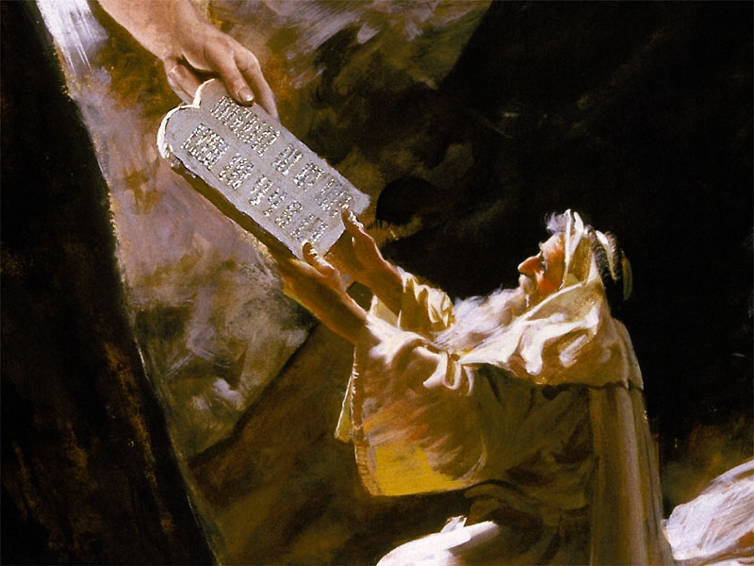
Lección 04
23 de octubre 2021
AMARÁS AL SEÑOR TU DIOS
TEXTO CLAVE: Deuteronomio 6:5
Escuela Sabática – 4° Trimestre de 2021

Slide 2
I. OBJETIVO: ¿Qué aprendizaje debo lograr?
Aprender a ser un discípulo amoroso, porque nos amó primero nuestro Creador y Redentor.
APRENDIZAJE POR NIVELES:
SABER entender el amor infinito de Dios hacia a la humanidad.
SENTIR el deseo de amar a Dios de todo corazón.
HACER la decisión de amar a Dios como es debido.

Slide 3
EL MÉTODO, O ESTRATEGIA M.: ¿Cómo enseñar?
¿Qué camino seguir con el alumno?
1° MOTIVA: ¿Qué debo SER?
Motivar el logro de una capacidad, un aprendizaje, que puede ser los rasgos del carácter de Cristo Jesús.
2° EXPLORA: ¿Qué debo SABER?
Buscar información, procesarlo, comprender, sintetizar y generalizar, o encontrar principios.
3° APLICA: ¿Qué debo SENTIR?
Sentir el deseo de aplicar los conocimientos descubiertos en la vida.
4° CREA: ¿Qué debo HACER?.
Tomar la decisión de crear oportunidades para vivir lo aprendido y compartirlas.

Slide 4
LA ESTRATEGIA METODOLÓGICA.
¿Qué estrategia nos da Dios para el aprendizaje?
La escuela sabática, cuando es bien dirigida, es uno de los grandes instrumentos de Dios para traer almas al conocimiento de la verdad. No es el mejor plan que solo los maestros hablen. Ellos deberían inducir a los miembros de la clase a decir los que saben. Y entonces el maestro, con pocas palabras y breves observaciones o ilustraciones debería imprimir la lección en sus mentes. (Consejos sobre la Obra de la Escuela Sabática, 128)
.

Slide 5
II. MOTIVAR: ¿Cómo despertar interés para aprender?
Con preguntas motivadoras, presentando necesidades y casos de la vida:
¿Qué significa amar a Dios de todo corazón?
¿Cuál es la razón para amar a Dios?
¿Cómo expresamos nuestro amor a Dios?

Slide 6
III. EXPLORA: 1. ¿Qué significa amar a Dios de todo corazón? Deuteronomio 6:4, 5
“Amar a Dios con todo el corazón, el alma y las fuerzas significa que nuestro amor por él debe ser supremo sobre nuestro amor por todo y por todo los demás, porque es el fundamento y la base de todo nuestro ser, nuestra existencia y todo los de más.” (GEB 39)
“El amor implica la existencia de otra persona que amamos. Amar a Dios no es amar un principio abstracto, una sabiduría profunda ni una historia hermosa. Amar a Dios no es una teología ni una tradición cultural. Amar a Dios es amarlo como persona.” (GEB 46)
Aprendamos a amar a nuestro Creador y Redentor.

Slide 7
2. ¿Cuáles la razón para amar a Dios? Deuteronomio 4:37; 7:8
La razón es su amor a nosotros los seres humanos, y la máxima expresión de su amor es, que, él envió a su Hijo a la tierra, para redimirnos del del pecado. (1 Juan 4:19)
“El amor de Dios por nosotros es anterior a nuestra existencia, en el sentido de que el plan de salvación estaba en marcha mucho antes de la fundación del mundo.” (Efe. 4:1; GEB 41)
La Escritura dice: “Porque amó a tus padres, eligió a los descendientes, y te sacó de Egipto con gran poder.” (Deut. 4:37)
Aprendamos a corresponder al amor de nuestro Creador.

Slide 8
3. ¿Cómo expresamos nuestro amor a Dios? Deuteronomio 11:1; 19:9
La expresamos con nuestra obediencia a sus Mandamientos de la Ley de Dios y a sus consejos. La Escritura dice: “Amarás al Señor tu Dios, y guardarás sus órdenes, sus normas, preceptos y Mandamientos, todos los días. (Deut. 11:1)
“El amor a Dios siempre se expresa mediante la obediencia a Dios. Siempre ha sido así, y lo seguirá siendo. Y esta obediencia a Dios significa obediencia a su Ley, los Diez Mandamientos.” (GEB 42)
“Cuando Moisés le dijo, que amara y obedeciera a Dios, lo hizo después de haber redimido de Egipto. La obediencia es respuesta a la redención.” (Id)

Slide 9
IV. APLICA: ¿Qué debo sentir al recibir estos conocimientos?
El deseo de amar a Dios de todo corazón, obedecer sus Mandamientos con el poder de nuestro Creador y Redentor.
¿Deseas amar a Dios de todo corazón?
¿Cuál es tu decisión?
V. CREA: ¿Qué haré para compartir esta lección la próxima semana? Crear oportunidades para compartir las enseñanzas de la lección, obedeciendo sus Mandamientos y compartir ese gozo de obedecer a mis semejantes. Amén

Slide 10
Créditos
DISEÑO ORIGINAL
Lic. Alejandrino Halire Ccahuana
http://decalogo-janohalire.blogspot.com/p/escuela-sabatica.html
Distribución
Recursos Escuela Sabática ©
Para recibir las próximas lecciones inscríbase enviando un mail a:
www.recursos-biblicos.com
Asunto: Lecciones en Powerpoint
RECURSOS ADVENTISTAS
Recursos gratuitos
http://decalogo-janohalire.blogspot.com/
Recursos
Escuela Sabática

